Slide 1

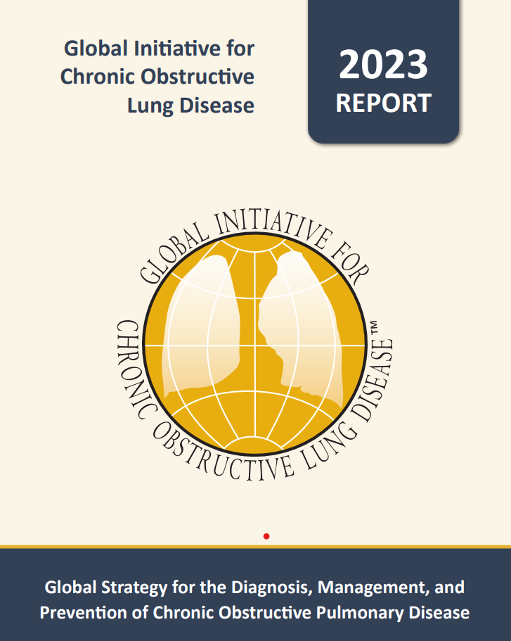



BPCO : recommandations GOLD 2024
Pr Colas TCHERAKIAN
Centre de compétence des déficits immunitaires
Centre de Référence des Syndromes Hyperéosinophiliques (CEREO)
Centre d’asthme sévère

Slide 2
Liens d’intérêts
Colas Tcherakian, Hôpital Foch, Suresnes
Description | Institution
Participation à des boards expert | ALK, AstraZeneca, Boehringer, Chiesi, GSK, Sanofi
Orateur | AstraZeneca, Boehringer, Chiesi, GSK, Menarini, Novartis, Sanofi
Invitation congrès médicaux | AstraZeneca, Boehringer, Chiesi, GSK, Novartis, Roche, Sanofi,
Activité de conseil | Astra Zeneca, Chiesi, GSK, Sanofi

Slide 3
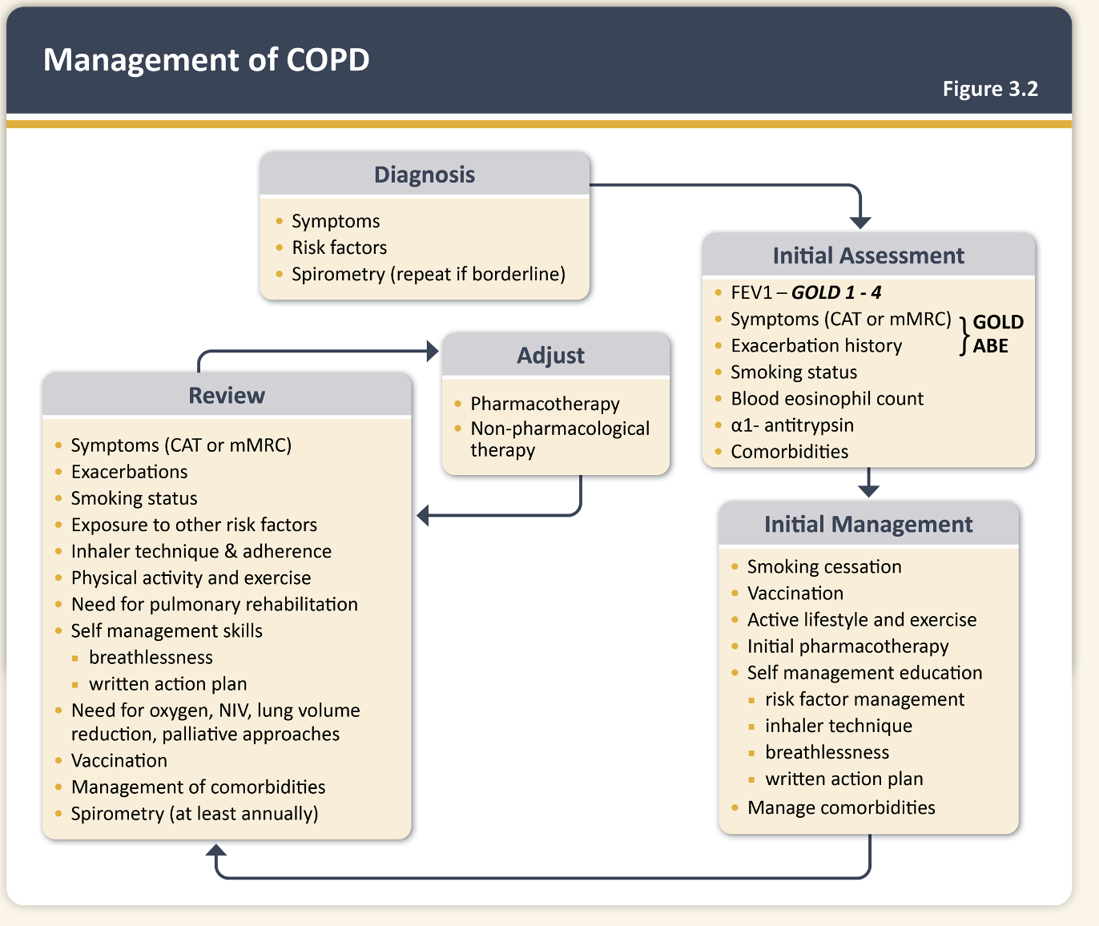
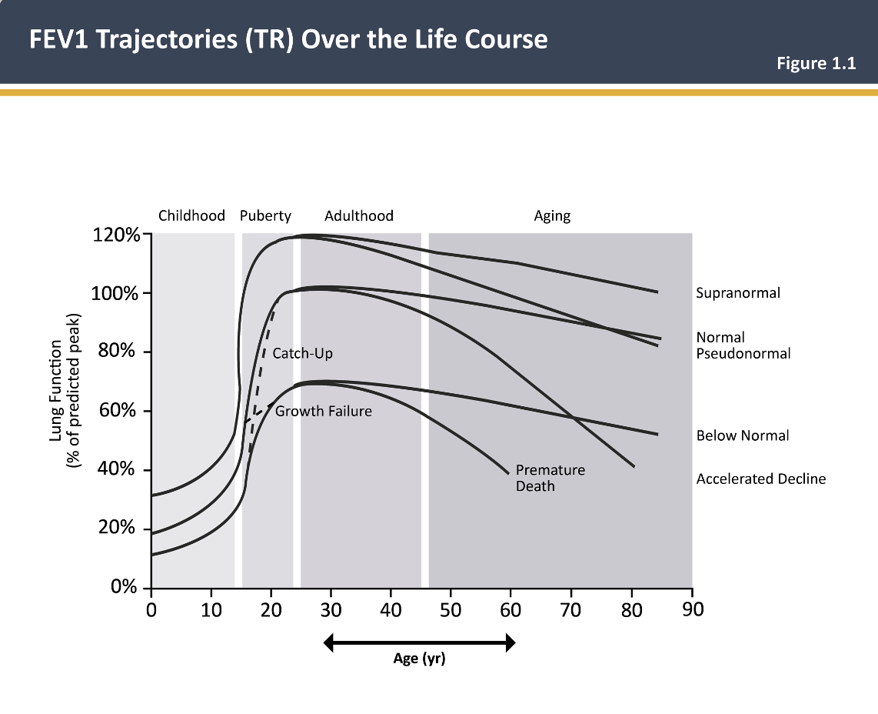
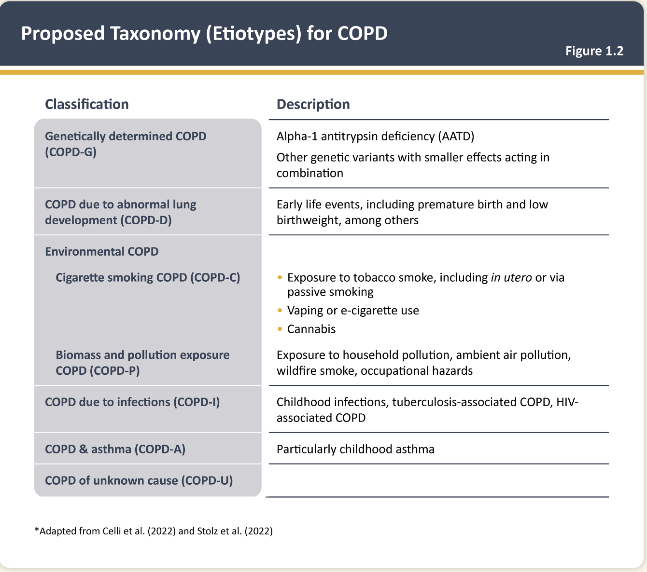
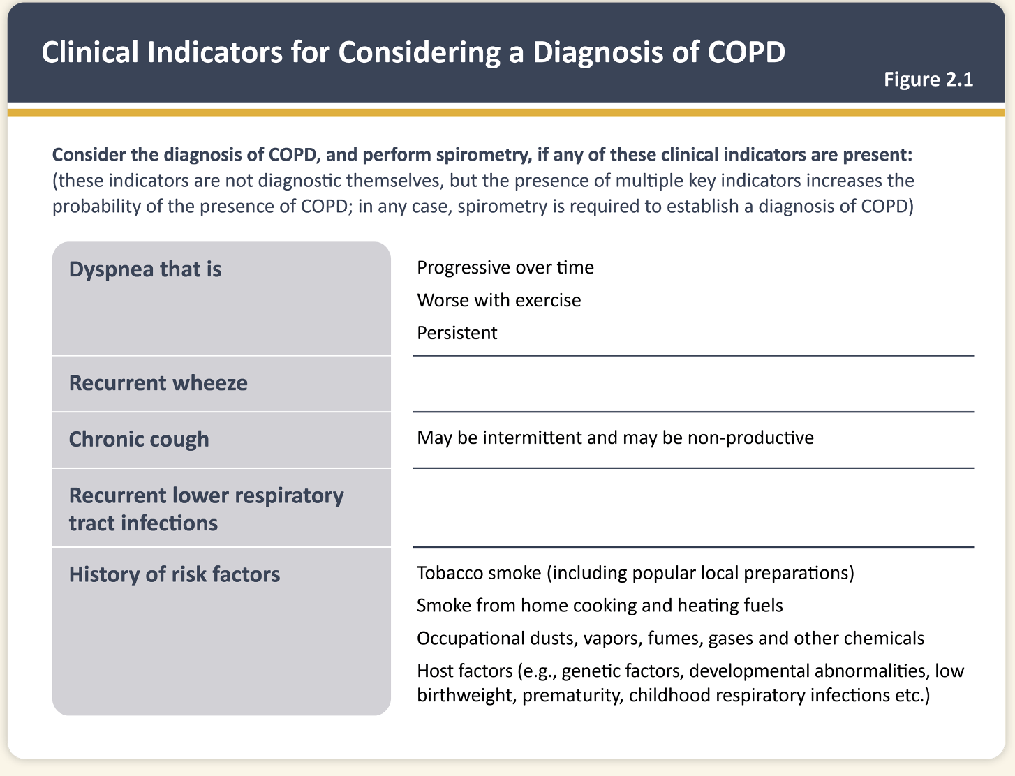
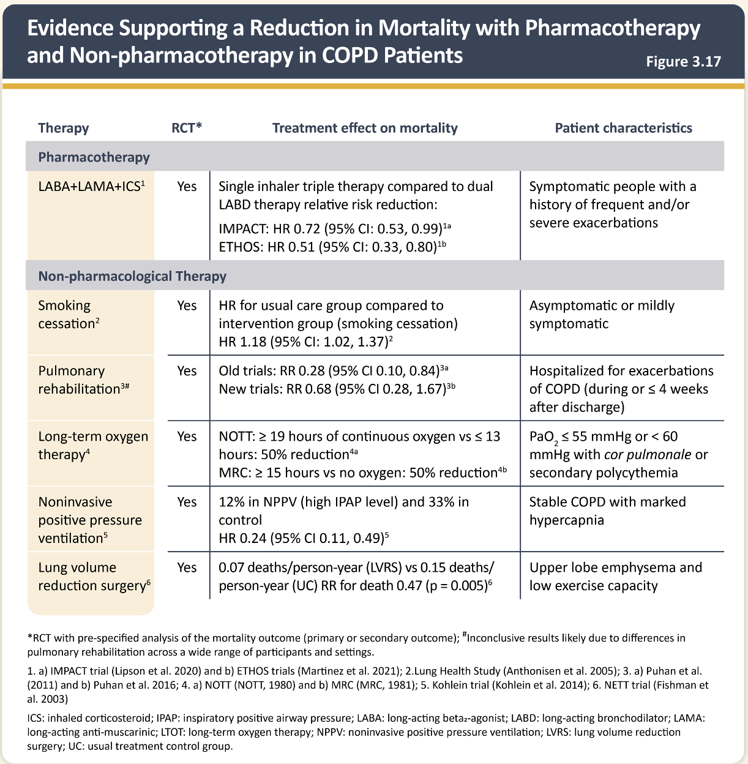
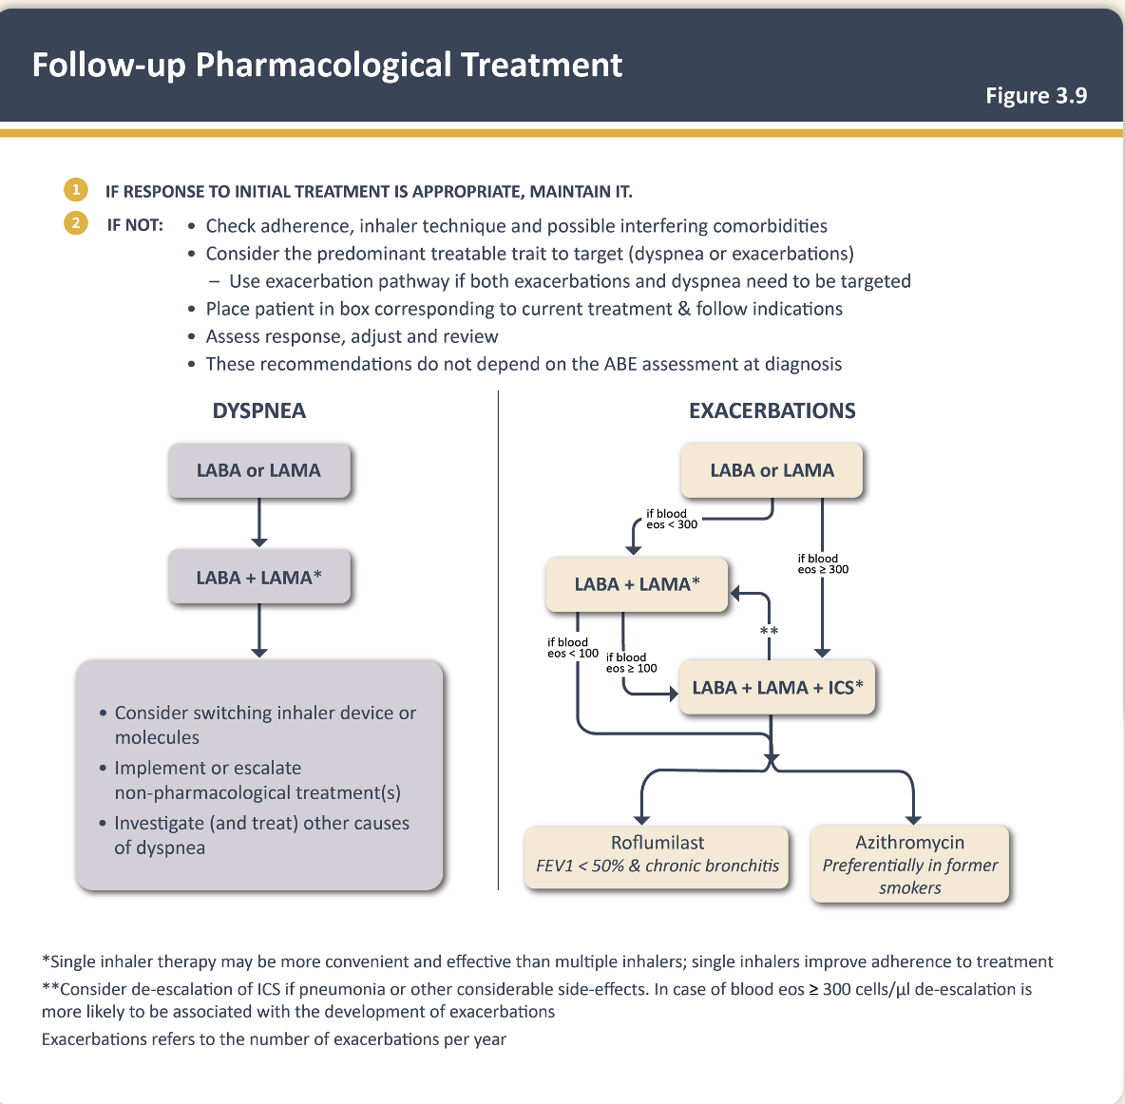
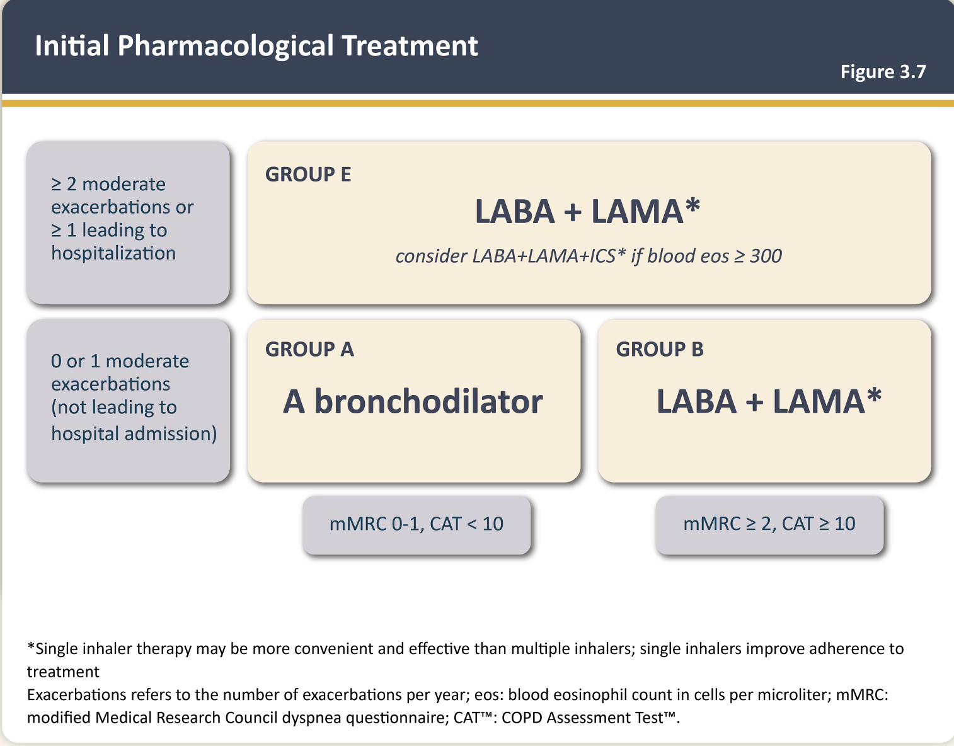
GOLD 2024

Slide 4
GOLD 2024
BPCO sans O?
BPCO non fumeuses
BPCO T2
« Pré-BPCO »
« PRISm »
Preserved ratio but impairment spirometry measurement

Slide 5
GOLD 2024
BPCO sans O?
« Pré-BPCO »
« PRISm »
Preserved ratio but impairment spirometry measurement

Slide 6

54 ans
Tabagisme a 1 paquet/jour non sevré (35 PA)
Consulte pour dyspnée à 300m

Slide 7
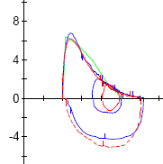
EFR
VEMS 2.73 litres (103 %)
VEMS/CVF 72%
54 ans
Tabagisme a 1 paquet/jour non sevré (35 PA)
Consulte pour dyspnée à 300m

Slide 8
Test de marche de 6’ AA
477 mètres en 6 minutes
Saturation : 92 % -> 75%
FC : 94 /min -> 150 /min
Dyspnée finale à 10
EFR
VEMS 2.73 litres (103 %)
VEMS/CVF 72%
54 ans
Tabagisme a 1 paquet/jour non sevré (35 PA)
Consulte pour dyspnée à 300m

Slide 9
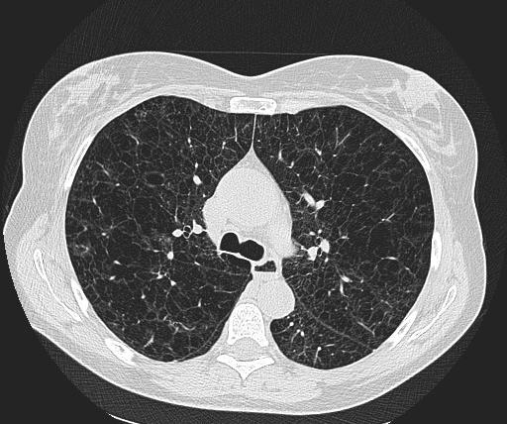
Test de marche de 6’ AA
477 mètres en 6 minutes
Saturation : 92 % -> 75%
FC : 94 /min -> 150 /min
Dyspnée finale à 10
EFR
TDM
VEMS 2.73 litres (103 %)
VEMS/CVF 72%
54 ans
Tabagisme a 1 paquet/jour non sevré (35 PA)
Consulte pour dyspnée à 300m

Slide 10
Test de marche de 6’ AA
477 mètres en 6 minutes
Saturation : 92 % -> 75%
FC : 94 /min -> 150 /min
Dyspnée finale à 10
EFR
Dlco = 20%
TDM
VEMS 2.73 litres (103 %)
VEMS/CVF 72%
54 ans
Tabagisme a 1 paquet/jour non sevré (35 PA)
Consulte pour dyspnée à 300m

Slide 11
GOLD 2024
BPCO sans O?
BPCO non fumeuses
BPCO T2
« Pré-BPCO »
« PRISm »
Preserved ratio but impairment spirometry measurement

Slide 12
GOLD 2024
BPCO sans O?
BPCO non fumeuses
BPCO T2
« Pré-BPCO »
« PRISm »
Preserved ratio but impairment spirometry measurement
Faire une CVL

Slide 13
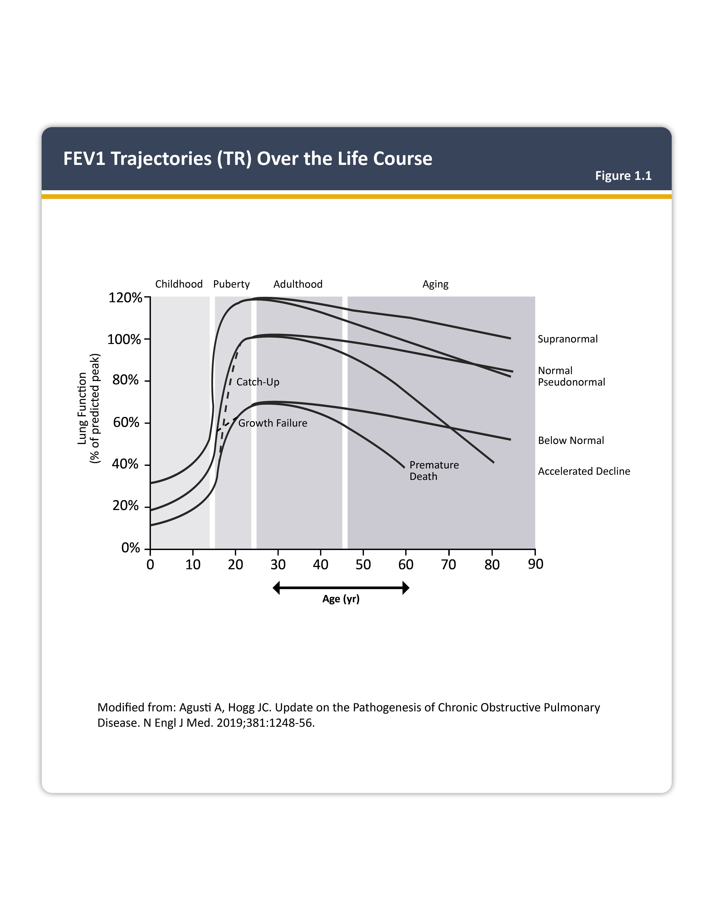


Slide 14

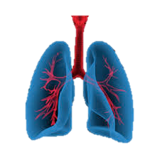
Impact de l’environnement sur les poumons et l’immunité
?

Slide 16
L’exposome…
Exposome « cumulé »
1000
premiers jours
enfance
Naissance
C.P. Wild, « Complementing the genome with an "exposome": the outstanding challenge of environmental exposure measurement in molecular epidemiology », Cancer epidemiology, biomarkers&prevention, vol. 14, nº 8,‎ août 2005

Slide 17
L’exposome…
Exposome « cumulé »
1000
premiers jours
enfance
Naissance
Sears MR, Greene JM, Willan AR et al. A lon-gitudinal, population-based, cohort study of child-hood asthma followed to adulthood. N Engl J Med2003;
Sims M, Short-term impact of the smoke free legislation in England on emergency hospital admissions for asthma among adults: a population-based study. Torax 2013.
Li YF, Maternal and grand maternal smoking patterns are associated with early childhood asthma. Chest 2005;

Slide 18


L’exposome…
Exposome « cumulé »
1000
premiers jours
enfance
Naissance
Sears MR, Greene JM, Willan AR et al. A lon-gitudinal, population-based, cohort study of child-hood asthma followed to adulthood. N Engl J Med2003;
Sims M, Short-term impact of the smoke free legislation in England on emergency hospital admissions for asthma among adults: a population-based study. Torax 2013.
Li YF, Maternal and grand maternal smoking patterns are associated with early childhood asthma. Chest 2005;

Slide 19

L’exposome…
Exposome « cumulé »
1000
premiers jours
enfance
Naissance
Sears MR, Greene JM, Willan AR et al. A lon-gitudinal, population-based, cohort study of child-hood asthma followed to adulthood. N Engl J Med2003;
Sims M, Short-term impact of the smoke free legislation in England on emergency hospital admissions for asthma among adults: a population-based study. Torax 2013.
Li YF, Maternal and grand maternal smoking patterns are associated with early childhood asthma. Chest 2005;

Slide 20



L’exposome…
Exposome « cumulé »
1000
premiers jours
enfance
Naissance
Vardoulakis, S.et al. . Indoor Exposure to Selected Air Pollutants in the Home Environment: A Systematic Review. Int. J. Environ. Res. Public Health 2020
Sears MR, Greene JM, Willan AR et al. A lon-gitudinal, population-based, cohort study of child-hood asthma followed to adulthood. N Engl J Med2003;
Sims M, Short-term impact of the smoke free legislation in England on emergency hospital admissions for asthma among adults: a population-based study. Torax 2013.
Li YF, Maternal and grand maternal smoking patterns are associated with early childhood asthma. Chest 2005;

Slide 21
L’exposome…
Pollution intérieure
Exposome « cumulé »
1000
premiers jours
enfance
Naissance
Vardoulakis, S.et al. . Indoor Exposure to Selected Air Pollutants in the Home Environment: A Systematic Review. Int. J. Environ. Res. Public Health 2020
Sears MR, Greene JM, Willan AR et al. A lon-gitudinal, population-based, cohort study of child-hood asthma followed to adulthood. N Engl J Med2003;
Sims M, Short-term impact of the smoke free legislation in England on emergency hospital admissions for asthma among adults: a population-based study. Torax 2013.
Li YF, Maternal and grand maternal smoking patterns are associated with early childhood asthma. Chest 2005;

Slide 22
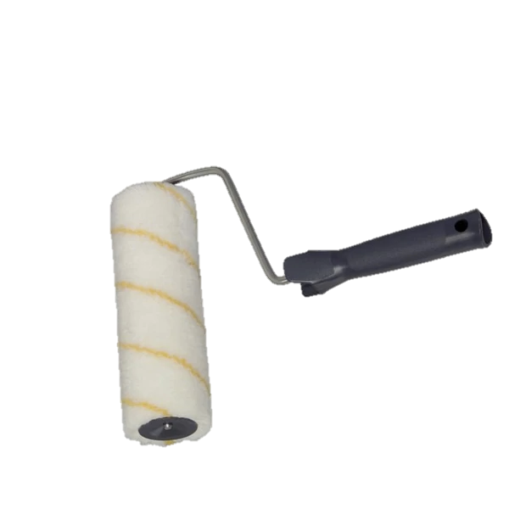
L’exposome…
peinture
Produits ménagers
1000
premiers jours
enfance
Naissance
Vardoulakis, S.et al. . Indoor Exposure to Selected Air Pollutants in the Home Environment: A Systematic Review. Int. J. Environ. Res. Public Health 2020
Sears MR, Greene JM, Willan AR et al. A lon-gitudinal, population-based, cohort study of child-hood asthma followed to adulthood. N Engl J Med2003;
Sims M, Short-term impact of the smoke free legislation in England on emergency hospital admissions for asthma among adults: a population-based study. Torax 2013.
Li YF, Maternal and grand maternal smoking patterns are associated with early childhood asthma. Chest 2005;

Slide 23
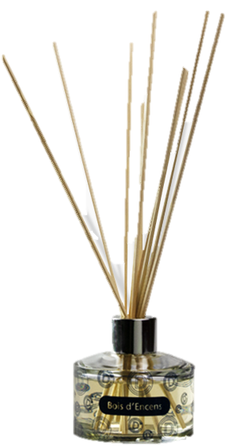
L’exposome…
diffuseur
peinture
Produits ménagers
1000
premiers jours
enfance
Naissance
Vardoulakis, S.et al. . Indoor Exposure to Selected Air Pollutants in the Home Environment: A Systematic Review. Int. J. Environ. Res. Public Health 2020
Sears MR, Greene JM, Willan AR et al. A lon-gitudinal, population-based, cohort study of child-hood asthma followed to adulthood. N Engl J Med2003;
Sims M, Short-term impact of the smoke free legislation in England on emergency hospital admissions for asthma among adults: a population-based study. Torax 2013.
Li YF, Maternal and grand maternal smoking patterns are associated with early childhood asthma. Chest 2005;

Slide 24
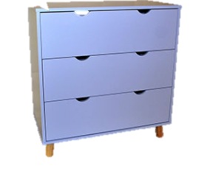
L’exposome…
diffuseur
peinture
meubles
Produits ménagers
1000
premiers jours
enfance
Naissance
Vardoulakis, S.et al. . Indoor Exposure to Selected Air Pollutants in the Home Environment: A Systematic Review. Int. J. Environ. Res. Public Health 2020
Sears MR, Greene JM, Willan AR et al. A lon-gitudinal, population-based, cohort study of child-hood asthma followed to adulthood. N Engl J Med2003;
Sims M, Short-term impact of the smoke free legislation in England on emergency hospital admissions for asthma among adults: a population-based study. Torax 2013.
Li YF, Maternal and grand maternal smoking patterns are associated with early childhood asthma. Chest 2005;

Slide 25

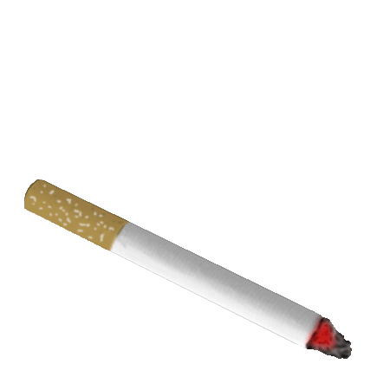
L’exposome…
diffuseur
peinture
meubles
Bougies
parfumées
Produits ménagers
1000
premiers jours
enfance
Naissance
Vardoulakis, S.et al. . Indoor Exposure to Selected Air Pollutants in the Home Environment: A Systematic Review. Int. J. Environ. Res. Public Health 2020
Sears MR, Greene JM, Willan AR et al. A lon-gitudinal, population-based, cohort study of child-hood asthma followed to adulthood. N Engl J Med2003;
Sims M, Short-term impact of the smoke free legislation in England on emergency hospital admissions for asthma among adults: a population-based study. Torax 2013.
Li YF, Maternal and grand maternal smoking patterns are associated with early childhood asthma. Chest 2005;

Slide 26



L’exposome…
diffuseur
peinture
meubles
spray
Bougies
parfumées
Produits ménagers
Produits ménagers
1000
premiers jours
enfance
Naissance
Vardoulakis, S.et al. . Indoor Exposure to Selected Air Pollutants in the Home Environment: A Systematic Review. Int. J. Environ. Res. Public Health 2020
Sears MR, Greene JM, Willan AR et al. A lon-gitudinal, population-based, cohort study of child-hood asthma followed to adulthood. N Engl J Med2003;
Sims M, Short-term impact of the smoke free legislation in England on emergency hospital admissions for asthma among adults: a population-based study. Torax 2013.
Li YF, Maternal and grand maternal smoking patterns are associated with early childhood asthma. Chest 2005;

Slide 27


L’exposome…
diffuseur
peinture
meubles
Pollution intérieure
spray
Bougies
parfumées
virus
Exposome « cumulé »
Produits ménagers
1000
premiers jours
enfance
Naissance
Vardoulakis, S.et al. . Indoor Exposure to Selected Air Pollutants in the Home Environment: A Systematic Review. Int. J. Environ. Res. Public Health 2020
Sears MR, Greene JM, Willan AR et al. A lon-gitudinal, population-based, cohort study of child-hood asthma followed to adulthood. N Engl J Med2003;
Sims M, Short-term impact of the smoke free legislation in England on emergency hospital admissions for asthma among adults: a population-based study. Torax 2013.
Li YF, Maternal and grand maternal smoking patterns are associated with early childhood asthma. Chest 2005;

Slide 28
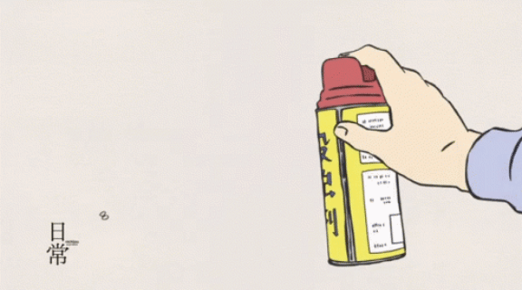
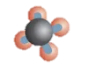
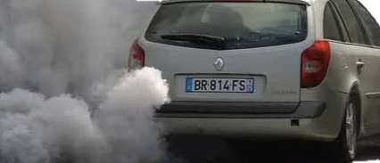


L’exposome…
diffuseur
Pesticides
peinture
meubles
PM2,5
Pollution intérieure
COV
spray
NOx
O₃
Traffic routier
virus
Bougies
parfumées
Exposome « cumulé »
Produits ménagers
1000
premiers jours
enfance
Naissance
Vardoulakis, S.et al. . Indoor Exposure to Selected Air Pollutants in the Home Environment: A Systematic Review. Int. J. Environ. Res. Public Health 2020
Sears MR, Greene JM, Willan AR et al. A lon-gitudinal, population-based, cohort study of child-hood asthma followed to adulthood. N Engl J Med2003;
Sims M, Short-term impact of the smoke free legislation in England on emergency hospital admissions for asthma among adults: a population-based study. Torax 2013.
Li YF, Maternal and grand maternal smoking patterns are associated with early childhood asthma. Chest 2005;

Slide 29
Les 1000 premiers jours sont déterminants dans le risque de développer une BPCO
Effet des 1000 premiers jours

Slide 30



La vie continue…
L’exposition
Boulot
Metro
Dodo

Slide 31
L’exposome…
diffuseur
Pesticides
peinture
meubles
Pollution intérieure
spray
Bougies
parfumées
virus
Exposome « cumulé »
Produits ménagers
1000
premiers jours
enfance
Naissance
Sears MR, Greene JM, Willan AR et al. A lon-gitudinal, population-based, cohort study of child-hood asthma followed to adulthood. N Engl J Med2003;
Sims M, Short-term impact of the smoke free legislation in England on emergency hospital admissions for asthma among adults: a population-based study. Torax 2013.
Li YF, Maternal and grand maternal smoking patterns are associated with early childhood asthma. Chest 2005;

Slide 32


L’exposome…
profession
diffuseur
Pesticides
peinture
meubles
Pollution extérieure
Pollution intérieure
spray
Bougies
parfumées
virus
Exposome « cumulé »
Produits ménagers
1000
premiers jours
enfance
Naissance
Sears MR, Greene JM, Willan AR et al. A lon-gitudinal, population-based, cohort study of child-hood asthma followed to adulthood. N Engl J Med2003;
Sims M, Short-term impact of the smoke free legislation in England on emergency hospital admissions for asthma among adults: a population-based study. Torax 2013.
Li YF, Maternal and grand maternal smoking patterns are associated with early childhood asthma. Chest 2005;

Slide 33
Impact de l’exposome sur l’évolution de la fonction respiratoire
Effet des 1000 premiers jours

Slide 34
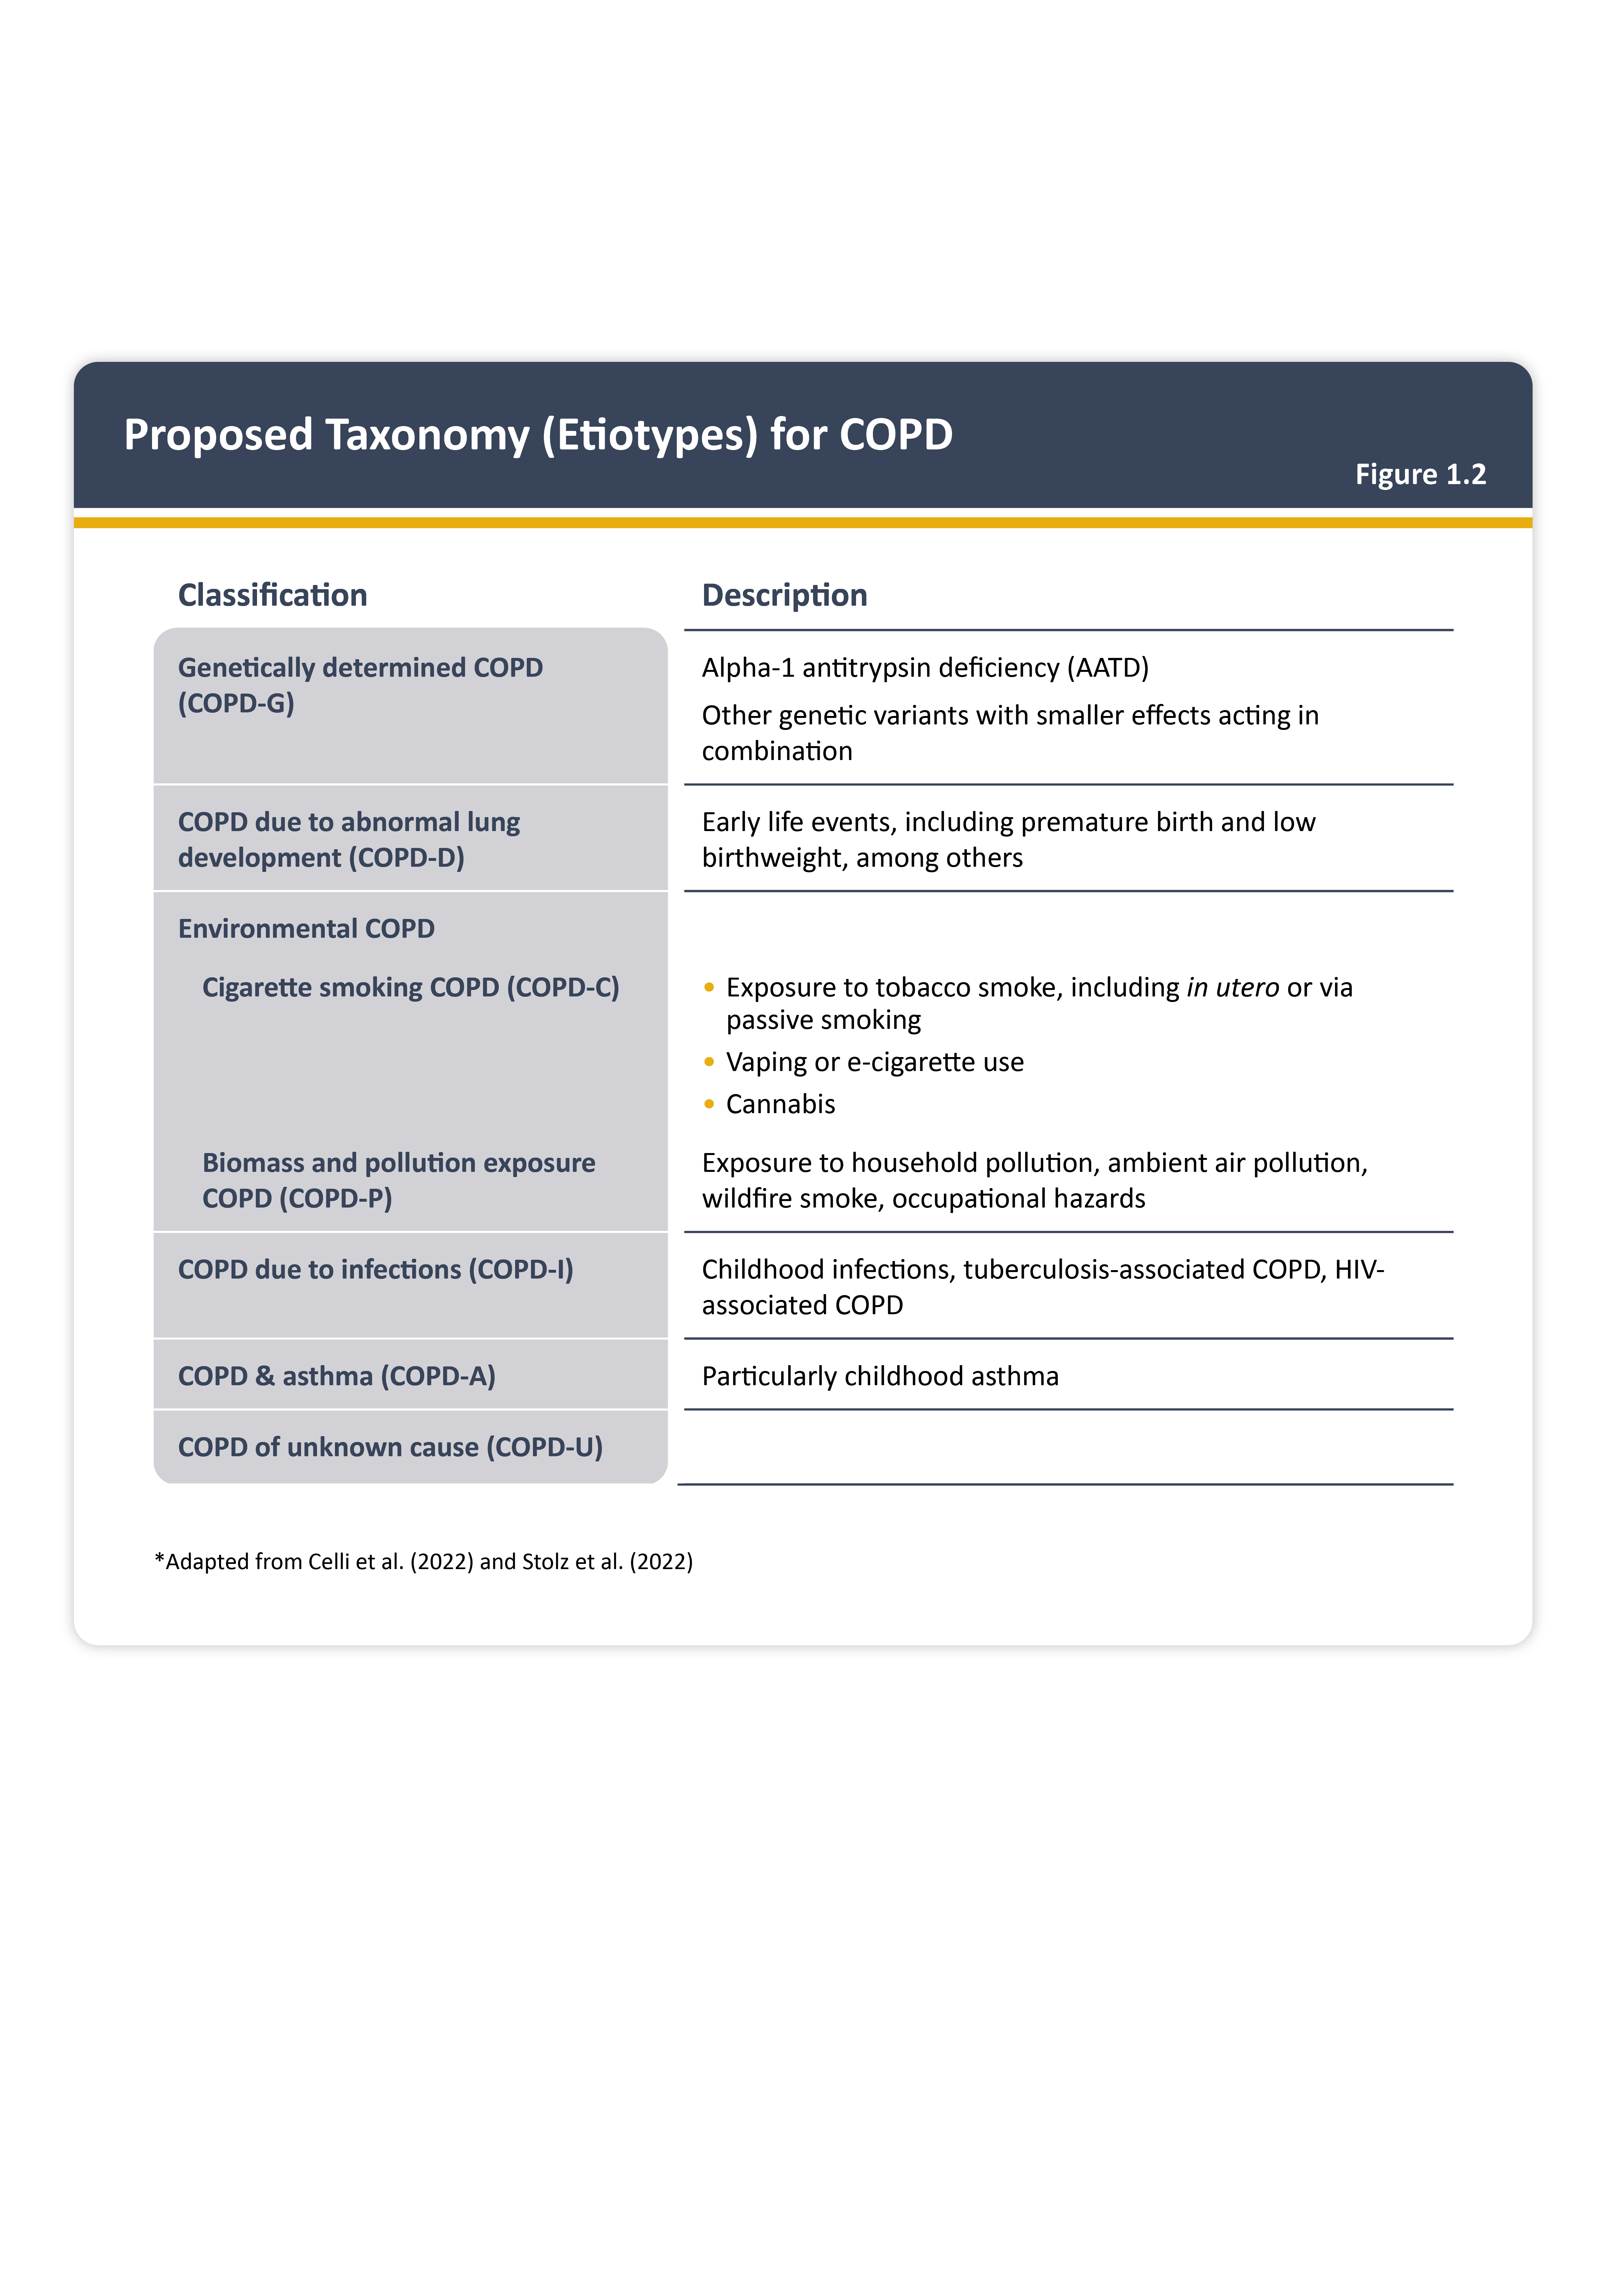
Teaching
Slide Set

Slide 35
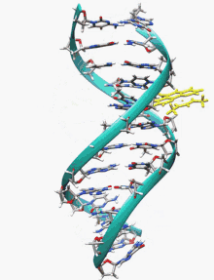
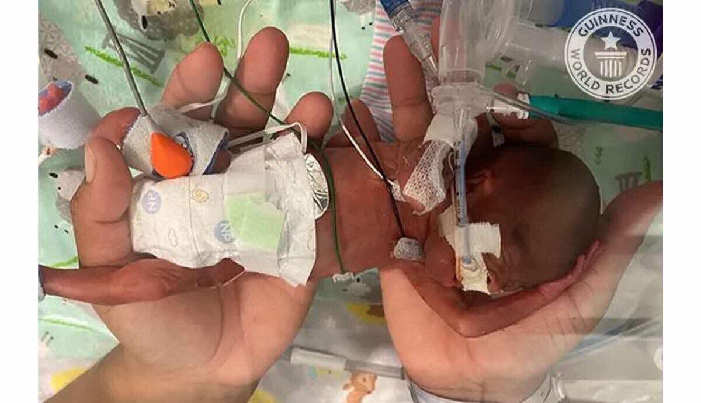
Gènes et épigénétique
Teaching
Slide Set
GETomics
Prématurité

Slide 36

Gènes et épigénétique
Teaching
Slide Set
virus
GETomics

Slide 37
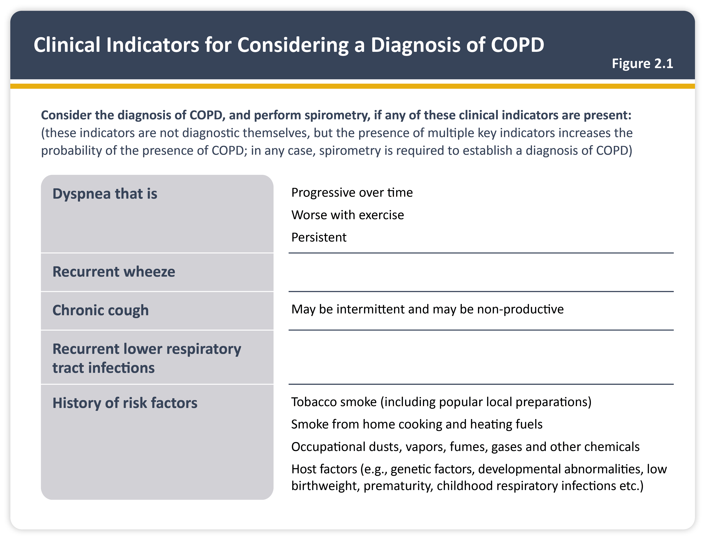
Teaching
Slide Set

Slide 38
Teaching
Slide Set
Quelles expositions prendre en compte pour le diagnostic de BPCO
virus

Slide 39

GOLD 2024
BPCO sans O?
BPCO non fumeuses
BPCO T2
« Pré-BPCO »
« PRISm »
Preserved ratio but impairment spirometry measurement

Slide 40
La mortalité à deux ans de la BPCO après EA est supérieure à celle après un infarctus….
Il faut autopsier vos patients avant qu’ils soient morts!
BPCO
Connors Jr, AF et al. Outcomes following acute exacerbation of severe chronic obstructive lung disease. The SUPPORT investigators (Study to Understand Prognoses and Preferences for Outcomes and Risks of Treatments).Am J Respir Crit Care Med. 1996

Slide 41

Éosinophile, exacerbation et choix de traitement
Le phénotype éosinophilique aide t-il à prédire la réponse au traitement?

Slide 42
Plus on a d’éosinophiles, plus on a d’exacerbations…
Exacerbation/an sous LABA
Éosinophilie
< 150
150 -300
300 -
450
≥450
Éosinophiles sanguins (Cell/mL)
Pascoe Lancet Respir Med 2015

Slide 43
Plus on a d’éosinophiles, plus on a d’exacerbations, plus on a besoin de CSI
-42%
-32%
-24%
-10%
Éosinophilie
Éosinophiles sanguins (Cell/mL)
< 150
150 -300
300 -
450
≥450
Pascoe Lancet Respir Med 2015

Slide 44
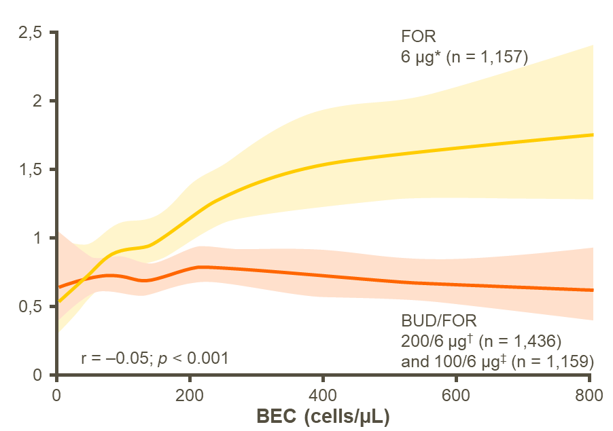
Le taux d’EOS sanguins est une variable continue associée au risque d’exacerbation et à la réponse aux CSI
Risque d’exacerbation de BPCO, éosinophilie sanguine
et bénéfice des CSI en association fixe CSI-LABA
Taux annualisé des exacerbations
selon le taux des EOS sanguins ¹
Taux d’EA sous BALA
Analyse post-hoc de 3 essais randomisés¹
Taux d’EA sous CSI-BALA
1. Bafadhel M, et al. Predictors of exacerbation risk and response to budesonide in patients with chronic obstructive pulmonary disease: a post hoc analysis of three randomised trials. Lancet Respir Med. 2018;6:117–126;

Slide 45
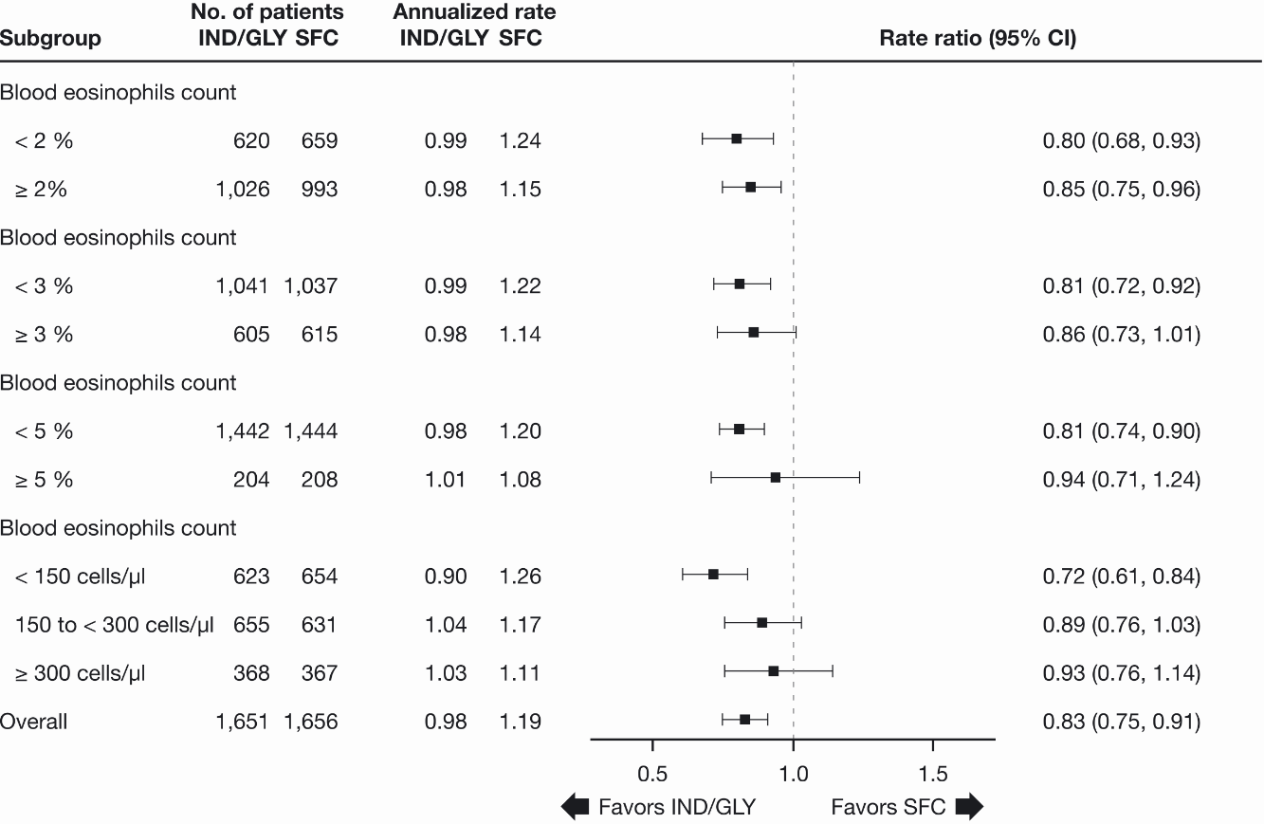
Éosinophilie et double broncho-dilatation
La double bronchodilatation « Perd » sa supériorité chez les « éosinophiliques » par rapport aux CSI
Roche AJRCCM 2017

Slide 46
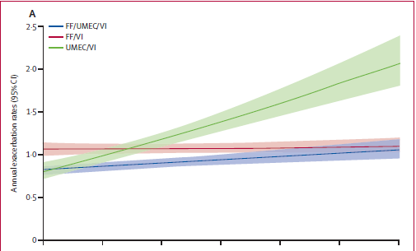
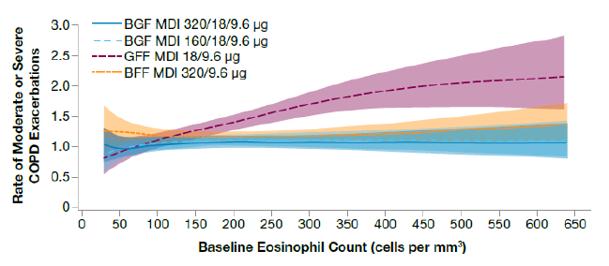

Bénéfice de l’ajout de CSI à une bronchodilatation en fonction du taux d’éosinophiles
Incidence annualisée des exacerbations modérées à sévères selon le taux des eosinophiles en variable continue ¹
Taux annualisé des exacerbations modérées à sévères selon le taux des eosinophiles (mITT) en variable continue ^{2c}
Pas de CSI
Pas de CSI
Résultats des triples thérapies issus des analyses d’IMPACT et ETHOS
Plus le taux d’eos augmente ➔ plus le risque d’EA augmente ➔ plus le bénéfice du CSI ressort
FF: furoate de fluticasone. UMEC: umeclidinium. VI: vilanterol. BGF MDI: budesonide /glycopyrrolate/formoterol fumarate metered dose inhaler ; BFF MDI: budesonide/formoterol fumarate metered dose inhaler ; GFF MDI: glycopyrrolate/formoterol fumarate metered dose inhaler. Les bandes colorées indiquent des intervalles de confiance à 95%
1. Pascoe S et al. Blood eosinophils and treatment response with triple and dual combination therapy in chronic obstructive pulmonary disease: analysis of the IMPACT trial
Lancet Respir Med. 2019.
2. Rabe KF et al. Triple Inhaled Therapy at Two Glucocorticoid Doses in Moderate-to-Very-Severe COPD. New Engl J Med 2020 (supp appendix)

Slide 47
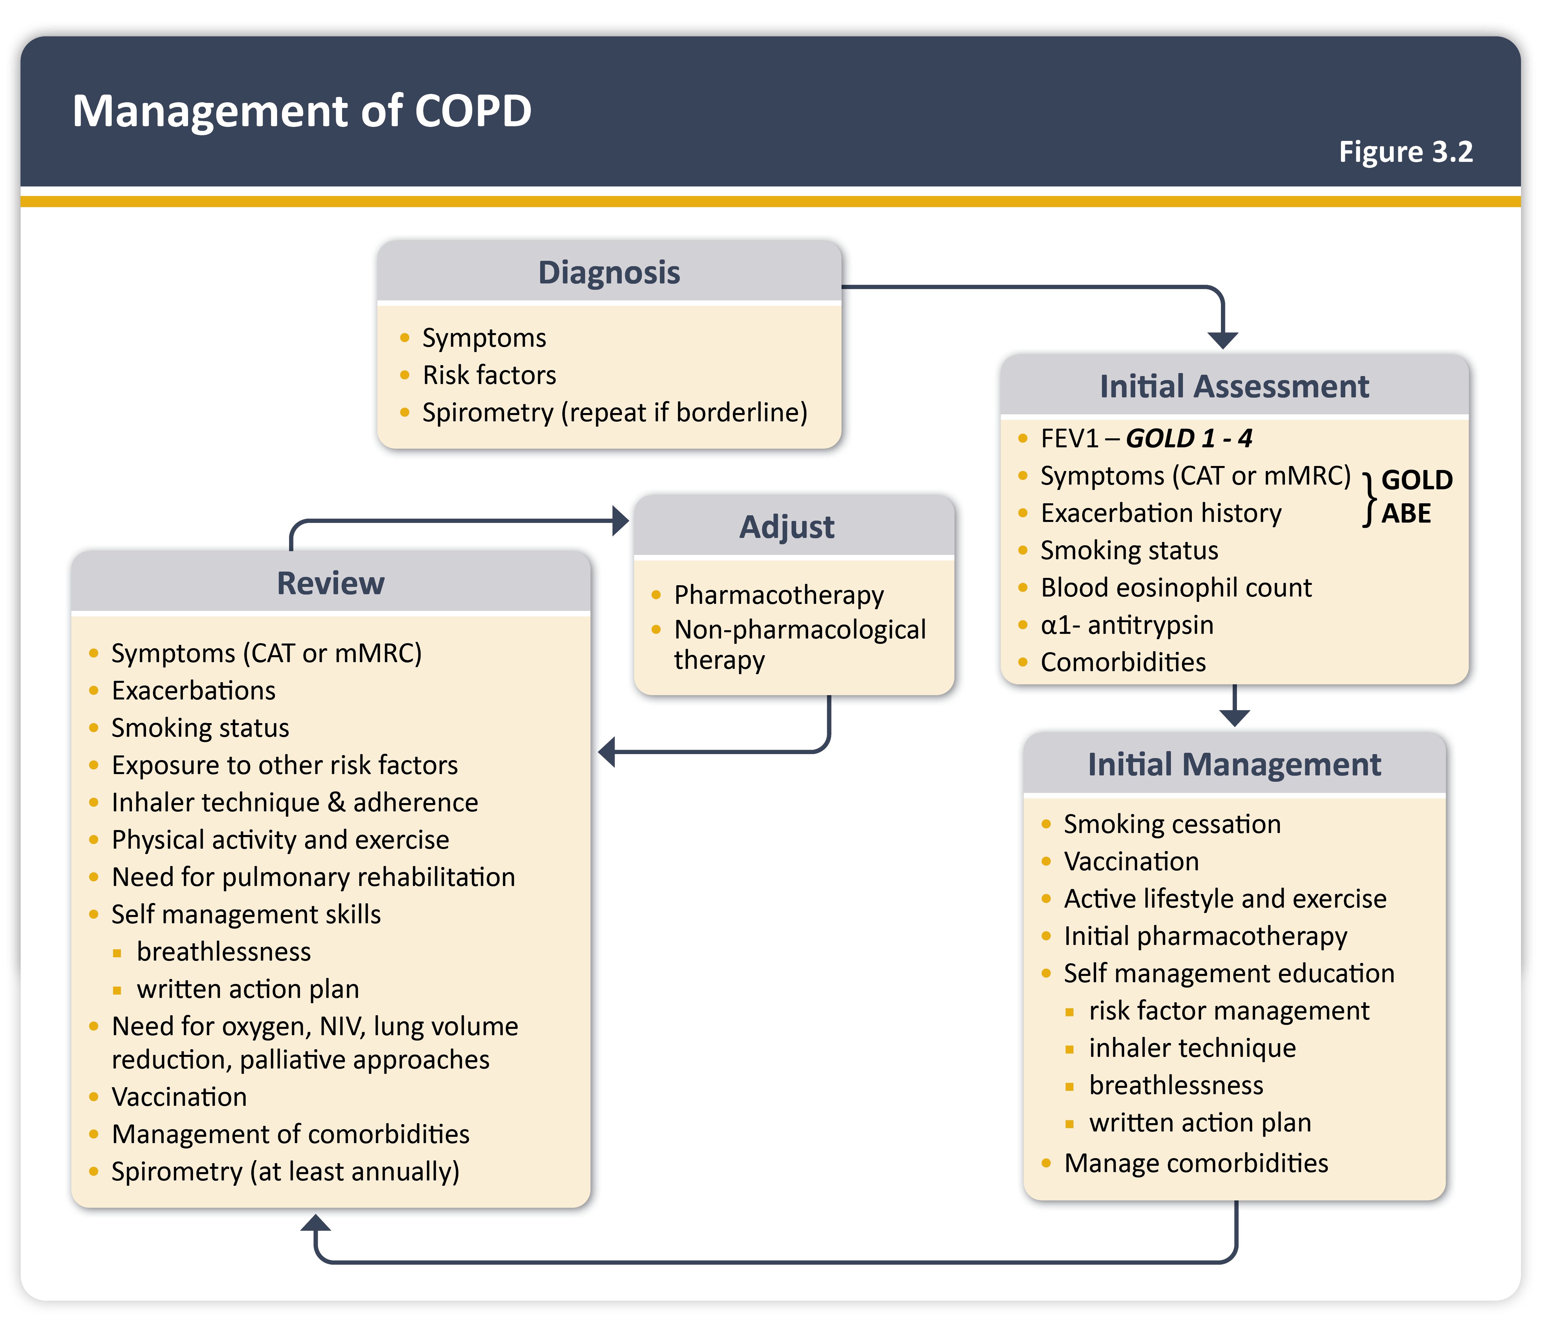
Teaching
Slide Set
Éosinophile

Slide 48
Éléments à prendre en compte dans l’addition d’un CSI aux bronchodilatateurs de longue durée d’action
(Figure 3.1, GOLD 2022)
Antécédent(s) d’hospitalisation pour exacerbation malgré un traitement par bronchodilatateur de longue durée d’action
Utilisation fortement recommandée de CSI
≥ 2 exacerbations modérées par an malgré un traitement par bronchodilatateur de longue durée d’action
≥ 300 éosinophiles/µL
Antécédent d’asthme associé
Les valeurs d’éosinophile sont variables dans le temps chez un même patient doivent être considérées comme un continuum
CSI: corticostéroides inhalés

Slide 49
Éléments à prendre en compte dans l’addition d’un CSI aux bronchodilatateurs de longue durée d’action
Pneumopathies à répétition
Utilisation déconseillée de CSI
< 100 éosinophiles/µL
Antécédent d’infection à mycobactéries
Les valeurs d’éosinophile sont variables dans le temps chez un même patient doivent être considérées comme un continuum
CSI: corticostéroides inhalés

Slide 50
Éléments à prendre en compte dans l’addition d’un CSI aux bronchodilatateurs de longue durée d’action
(Figure 3.1, GOLD 2022)
Antécédent(s) d’hospitalisation pour exacerbation malgré un traitement par bronchodilatateur de longue durée d’action
Utilisation fortement recommandée de CSI
≥ 2 exacerbations modérées par an malgré un traitement par bronchodilatateur de longue durée d’action
≥ 300 éosinophiles/µL
Antécédent d’asthme associé
Une exacerbation modérée malgré un traitement par bronchodilatateur de longue durée d’action
Utilisation recommandée de CSI
Éosinophilie entre 100 et 300 /µL
Pneumopathies à répétition
Utilisation déconseillée de CSI
< 100 éosinophiles/µL
Antécédent d’infection à mycobactéries
Les valeurs d’éosinophile sont variables dans le temps chez un même patient doivent être considérées comme un continuum
CSI: corticostéroides inhalés

Slide 51
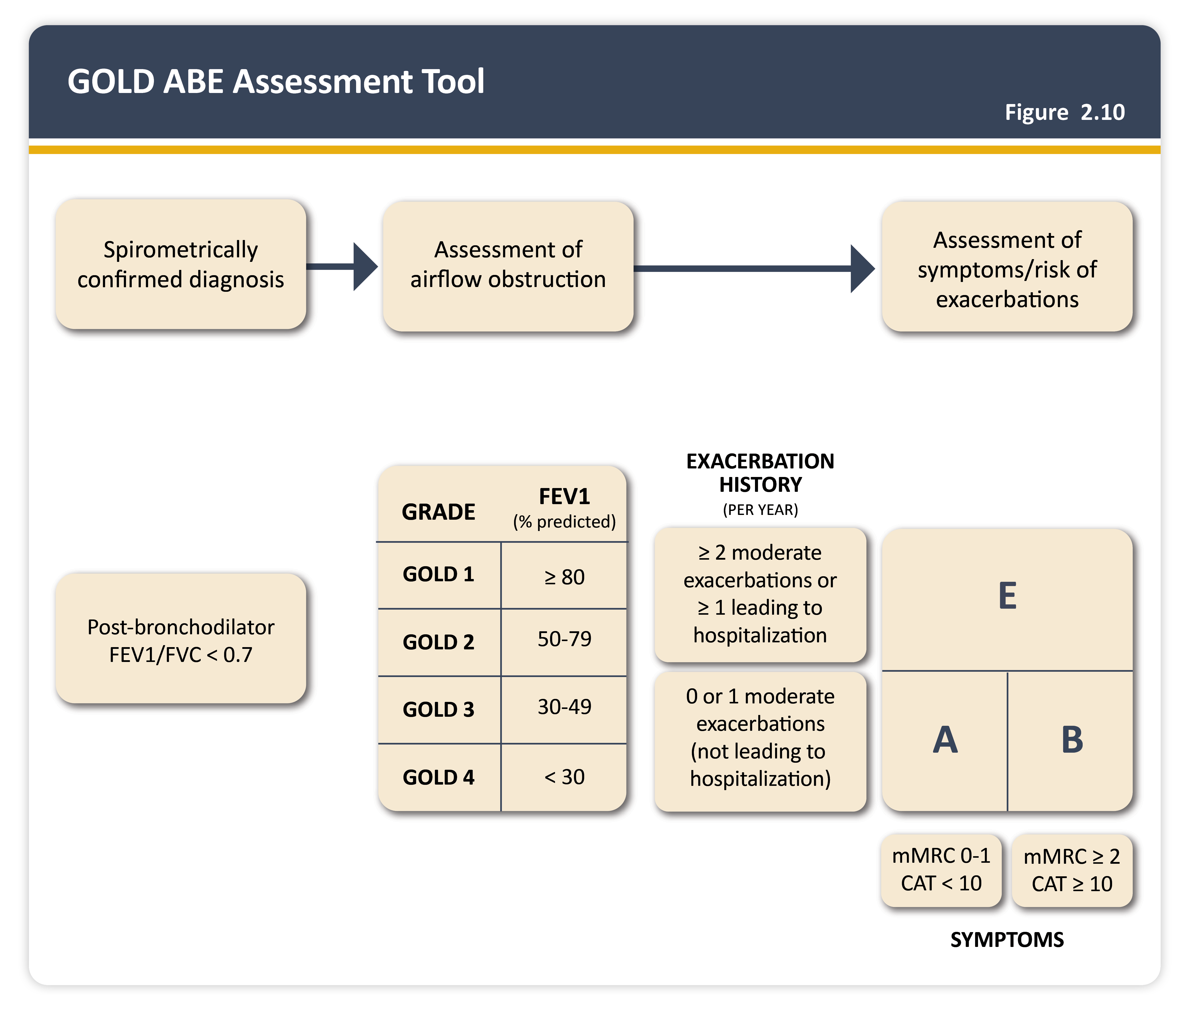
Teaching
Slide Set

Slide 52

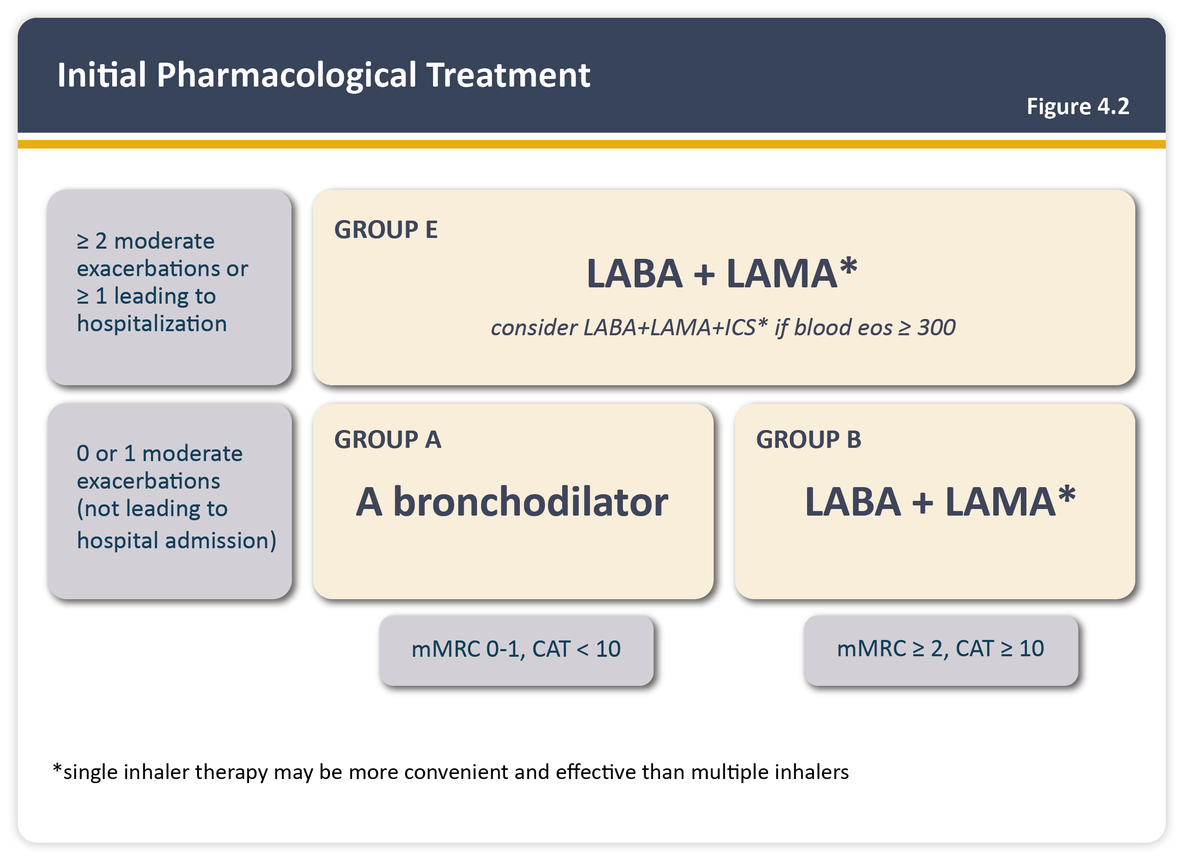
Treatment of stable COPD (GOLD 2023)
Éosinophiles ≥ 300
Exacerbations
Dyspnée
Réévaluation: de la dyspnée, des exacerbations, des pneumopathies

Slide 53
Thérapeutiques ayant démontré une baisse de la mortalité dans la BPCO
Pharmacologique
IMPACT
HR 0.72
(IC 0.53-0.99)
BPCO symptomatiques avec EA fréquentes ou sévères
ICS-LABA-LAMA vs LABA-LAMA
ETHOS
HR 0.51
(IC 0.33-0.80)
Non pharmacologique
Arrêt du tabac
Réhabilitation
HR 0.58
(IC 0.35-0.99)
BPCO hospitalisé pour EA
O2LD
PAo2<55 mmHg
(ou 60 mmHg et HTP/Polyglobulie)
VNI
Hypercapnie persistante à l’état stable
Chir de réduction de volume
Emphysème localisé et basse capacité à l’exercice
Table 3.6 GOLD 2023

Slide 54
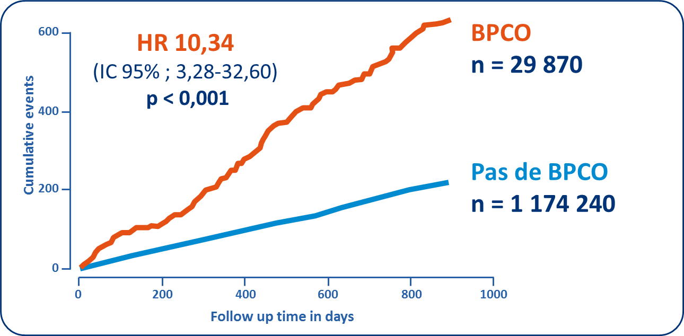
Les patients fumeurs avec une BPCO ont un risque plus élevé de présenter un IDM que les fumeurs sans BPCO
Incidence cumulée de présenter un premier IDM
chez des fumeurs avec ou sans BPCO
Feary JR, et al. Prevalence of majour comorbidities in subjects with COPD and incidence of myocardial infarction and stroke: a comprehensive analysis using data from primary care. Thorax 2010; 65:956-962

Slide 55
Non-assistance à personne en danger?

Slide 56
La BPCO en chiffre
3 millions
33% diagnostiquées
3ème cause de mortalité
La règle de trois

Slide 57
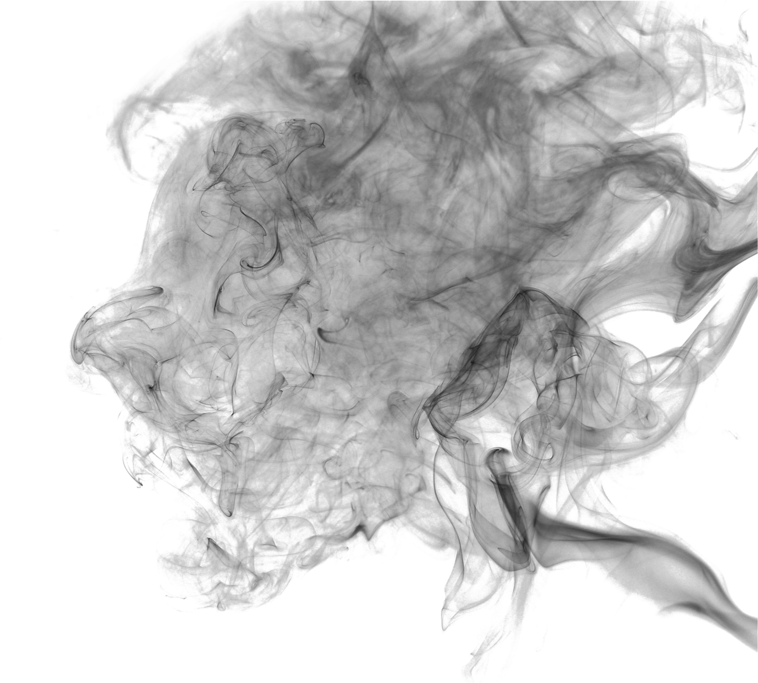

BPCO?
> 2 hospitalisations
(et multiples consultations)
Pour arriver au diagnostic de BPCO
Et c’est encore pire pour les femmes: il faut les hospitaliser plus souvent pour arriver au diagnostic!
Jones RCM et al, Lancet Respir Med. 2014
A Jochmann, General practitioner’s adherence to the COPD GOLD guidelines: baseline data of the Swiss COPD Cohort, Study, Swiss Med. Wkly. 140 (2010)
Jagana, Delay in diagnosis of chronic obstructive pulmonary disease: reasons and solutions, Curr. Opin. Pulm. Med. 21 (2015)

Slide 58
C’est grave de retarder le diagnostic?
EA
EA
EA
Diagnostic
de BPCO

Slide 59
Plus d’exacerbation et de pneumopathie dans la population BPCO non diagnostiquée, symptomatique ou non.
Plus d’EA
Plus de pneumonie
Çolak Y et al, Lancet resp Med 2017

Slide 60
Plus de décès respiratoire et toute causes dans la population BPCO non diagnostiquée.
(symptomatique ou non)
Plus de décès respiratoire
Plus de décès
Çolak Y et al, Lancet resp Med 2017

Slide 61
Deux règles immuables…
I.
Un traitement inhalé n’est efficace que s’il est pris
Vestbo J et al. Adherence to inhaled therapy, mortality and hospital admission in COPD. Thorax. 2009
Bryant J et al. Improving medication adherence in chronic obstructive pulmonary disease: a systematic review. Respir Res. 2013

Slide 62

Deux règles immuables…
I.
Un traitement inhalé n’est efficace que s’il est pris
Vestbo J et al. Adherence to inhaled therapy, mortality and hospital admission in COPD. Thorax. 2009
Bryant J et al. Improving medication adherence in chronic obstructive pulmonary disease: a systematic review. Respir Res. 2013
II.
Un traitement inhalé n’est efficace que s’il est pris sans erreur technique
Dispositif unique
Bogart M, et al. Benefits of initiating single-inhaler triple therapy (SITT) with Fluticasone Furoate/Umeclidinium/Vilanterol (FF/UMEC/VI) versus multiple-inhaler triple therapy (MITT) among medicare advantage with part D beneficiaries with chronic obstructive pulmonary disease (COPD) Am J Respir Crit Care Med, 2022
Molimard M et al. Chronic obstructive pulmonary disease exacerbation and inhaler device handling: real-life assessment of 2935 patients. Eur Respir J. 2017

Slide 63
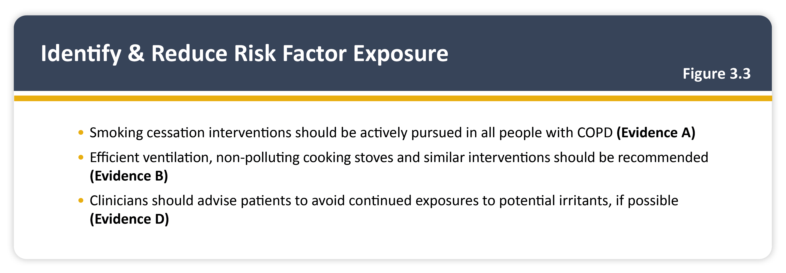
Teaching
Slide Set

Slide 64
Efficacité : ce qui est démontré
Le reste = efficacité non démontrée
+
Aérer une heure
Contrôler l’humidité
≤ 50%
Température
≤ 19°C

Slide 65

Purificateurs
Elimination des pollens
Philips, le Soehnle et le Rowenta
- 95 %,
Dyson
- 83 %
https://www.quechoisir.org/actualite-purificateurs-d-air-des-resultats-mitiges-n79363/
La fumée de cigarette
Le formaldéhyde
aucun n’y est parvenu
Neuf seulement
Dyson
- 90 % en 20’
mais dans un espace réduit, sur seulement 7 m².
Au mieux Soehnle
- 45 %
Philips, Soehnle et Rowenta font nettement mieux, sur 19 à 23 m2
De Longhi
- 11 %
Mais, en dehors du Philips, leurs performances chutent drastiquement avec le temps (or les filtres de rechange coutent très chers)

Slide 66
Teaching
Slide Set
+
Contrôler l’humidité
≤ 50%
Baisser la production des polluants
Aérer une heure

Slide 67



Teaching
Slide Set

Slide 68
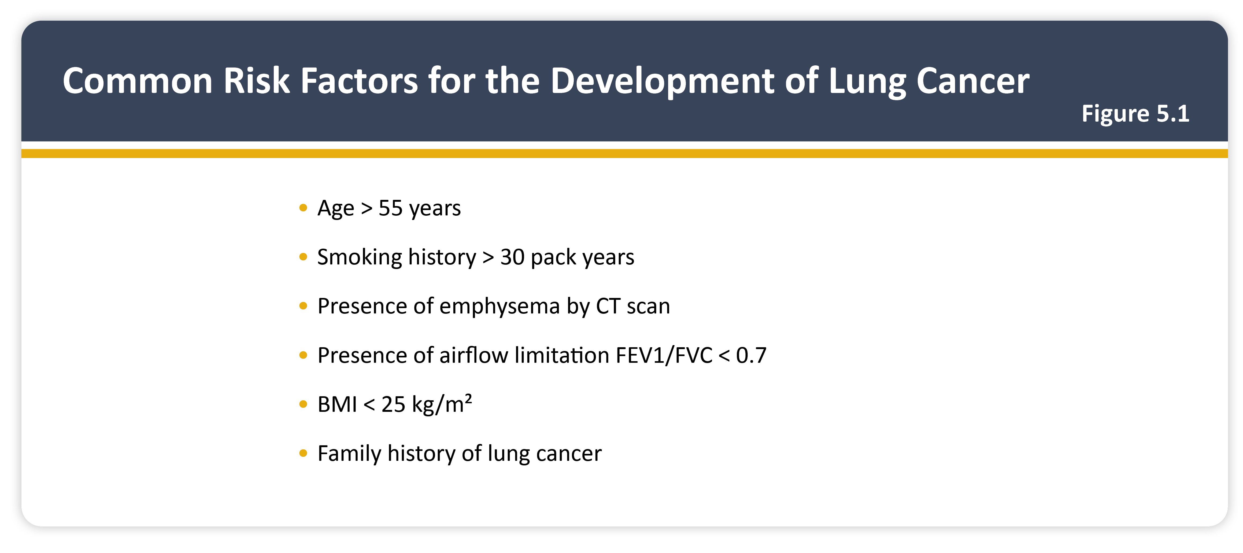
Teaching
Slide Set

Slide 69
GOLD 2024
Ce n’est plus le niveau d’obstruction qui fait choisir le traitement c’est le mécanisme immunologique sous-jacent
BPCO sans O?
BPCO non fumeuses
BPCO T2

Slide 70
GOLD 2024
Ce n’est plus le niveau d’obstruction qui fait choisir le traitement c’est le mécanisme immunologique sous-jacent
BPCO sans O?
« Pré-BPCO »
« PRISm »
Preserved ratio but impairment spirometry measurement
TDM

Slide 71
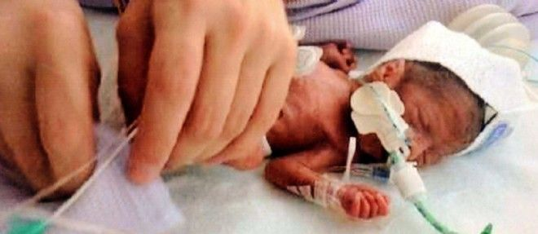
GOLD 2024
Ce n’est plus le niveau d’obstruction qui fait choisir le traitement c’est le mécanisme immunologique sous-jacent
BPCO sans O?
BPCO non fumeuses
« Pré-BPCO »
« PRISm »
Preserved ratio but impairment spirometry measurement
TDM
virus

Slide 72
GOLD 2024
Ce n’est plus le niveau d’obstruction qui fait choisir le traitement c’est le mécanisme immunologique sous-jacent
BPCO sans O?
BPCO non fumeuses
« Pré-BPCO »
« PRISm »
Preserved ratio but impairment spirometry measurement
TDM
Baisser la production des polluants
virus

Slide 73

GOLD 2024
Ce n’est plus le niveau d’obstruction qui fait choisir le traitement c’est le mécanisme immunologique sous-jacent
BPCO sans O?
BPCO non fumeuses
BPCO T2
« Pré-BPCO »
« PRISm »
Preserved ratio but impairment spirometry measurement
TDM
Éosinophiles ≥ 300
virus

Slide 74

GOLD 2024
Ce n’est pas le niveau d’obstruction qui fait choisir le traitement c’est le mécanisme immunologique sous-jacent
BPCO sans O?
BPCO non fumeuses
BPCO T2
Non-assistance à personne en danger!
+134% chez les femmes <65 ans

Slide 75
Fin…

Slide 76
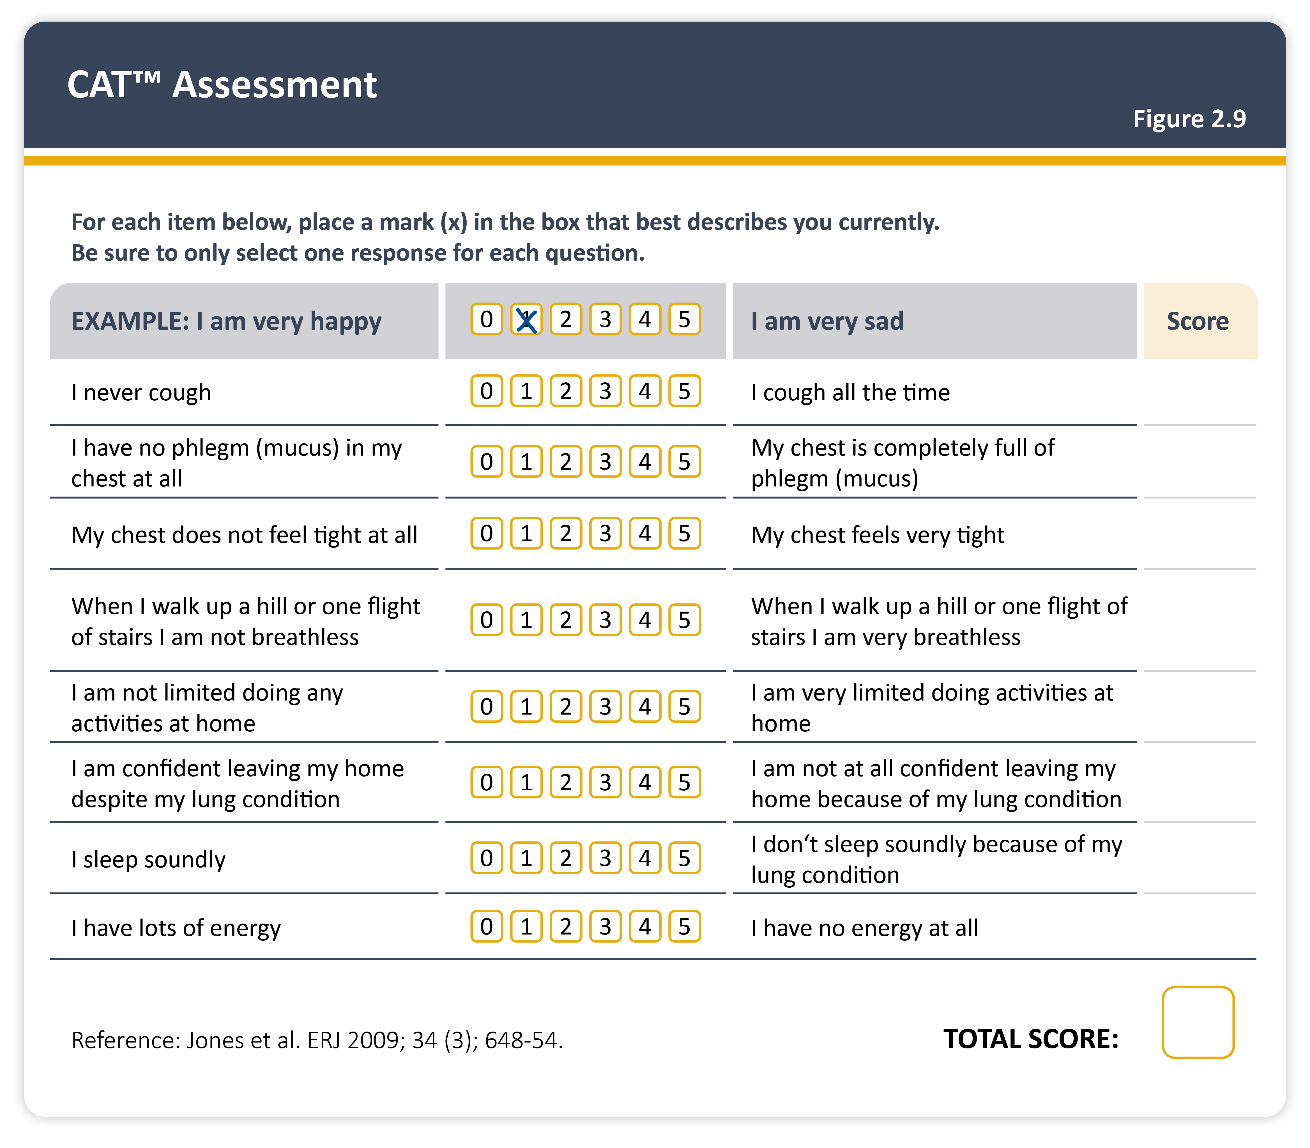
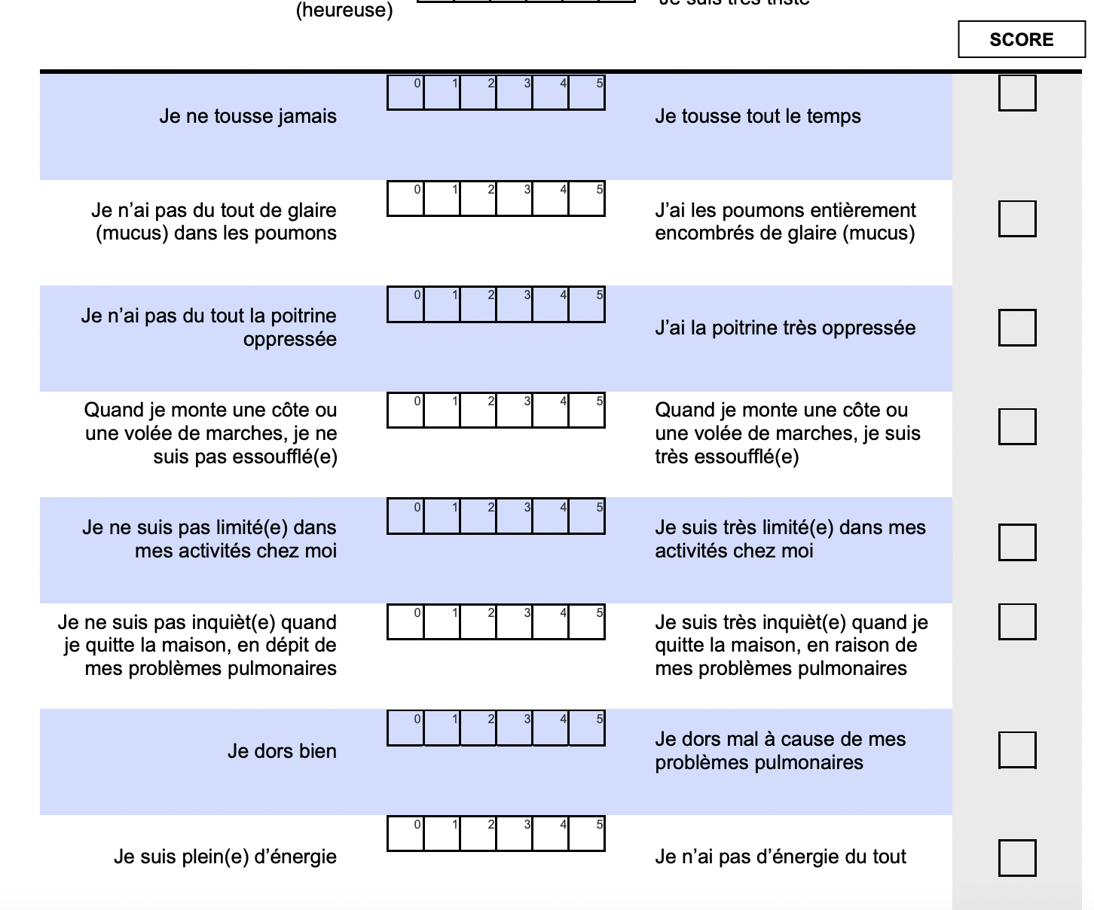
Teaching
Slide Set

Slide 77
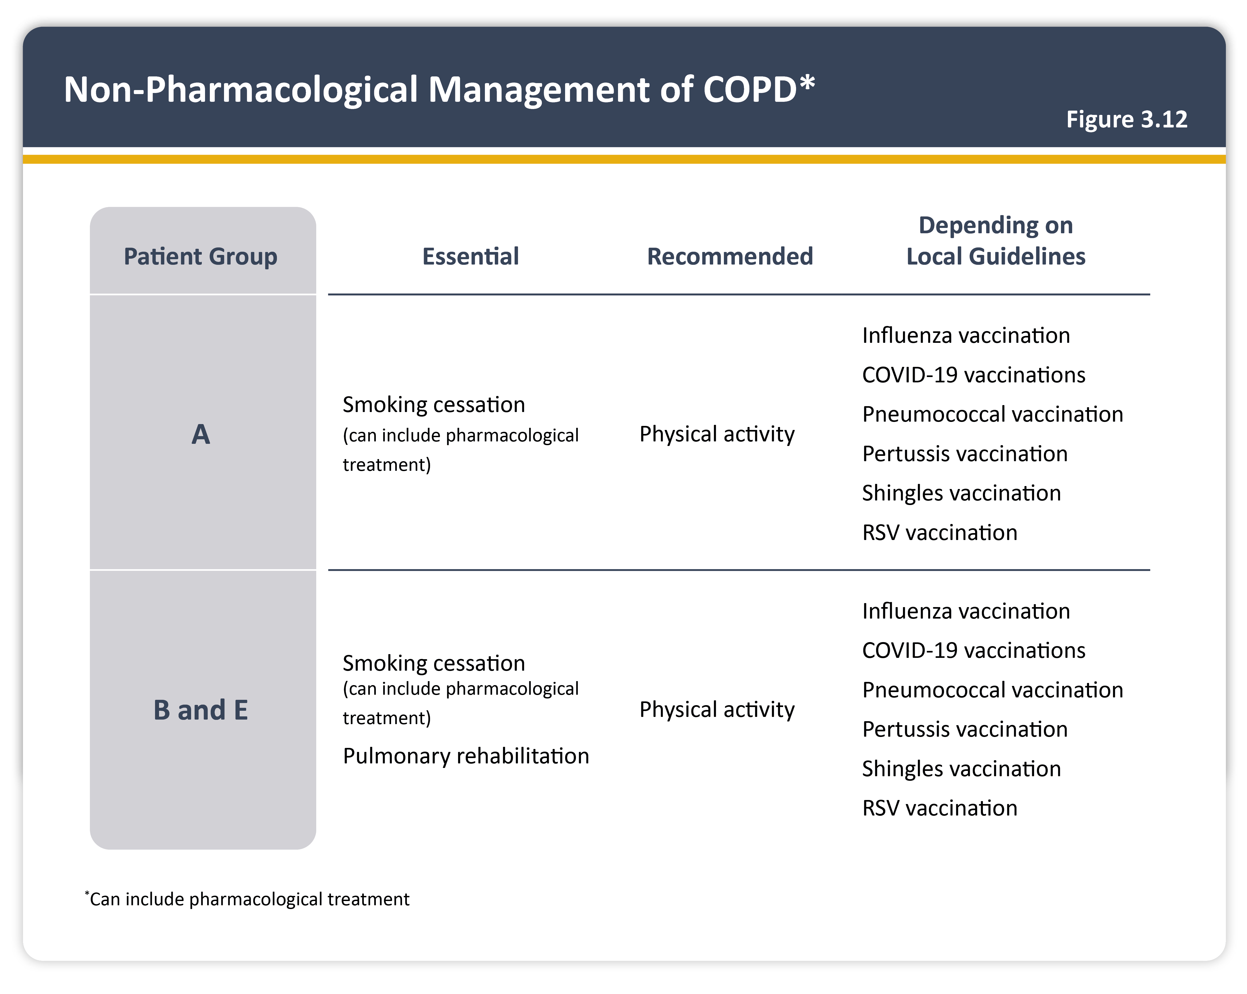
Teaching
Slide Set

Slide 78
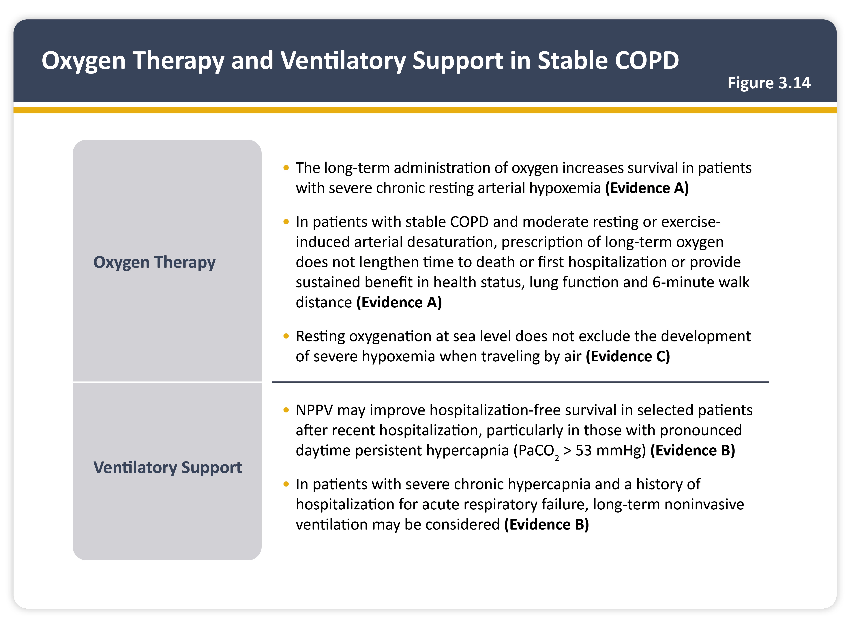
Teaching
Slide Set

Slide 79
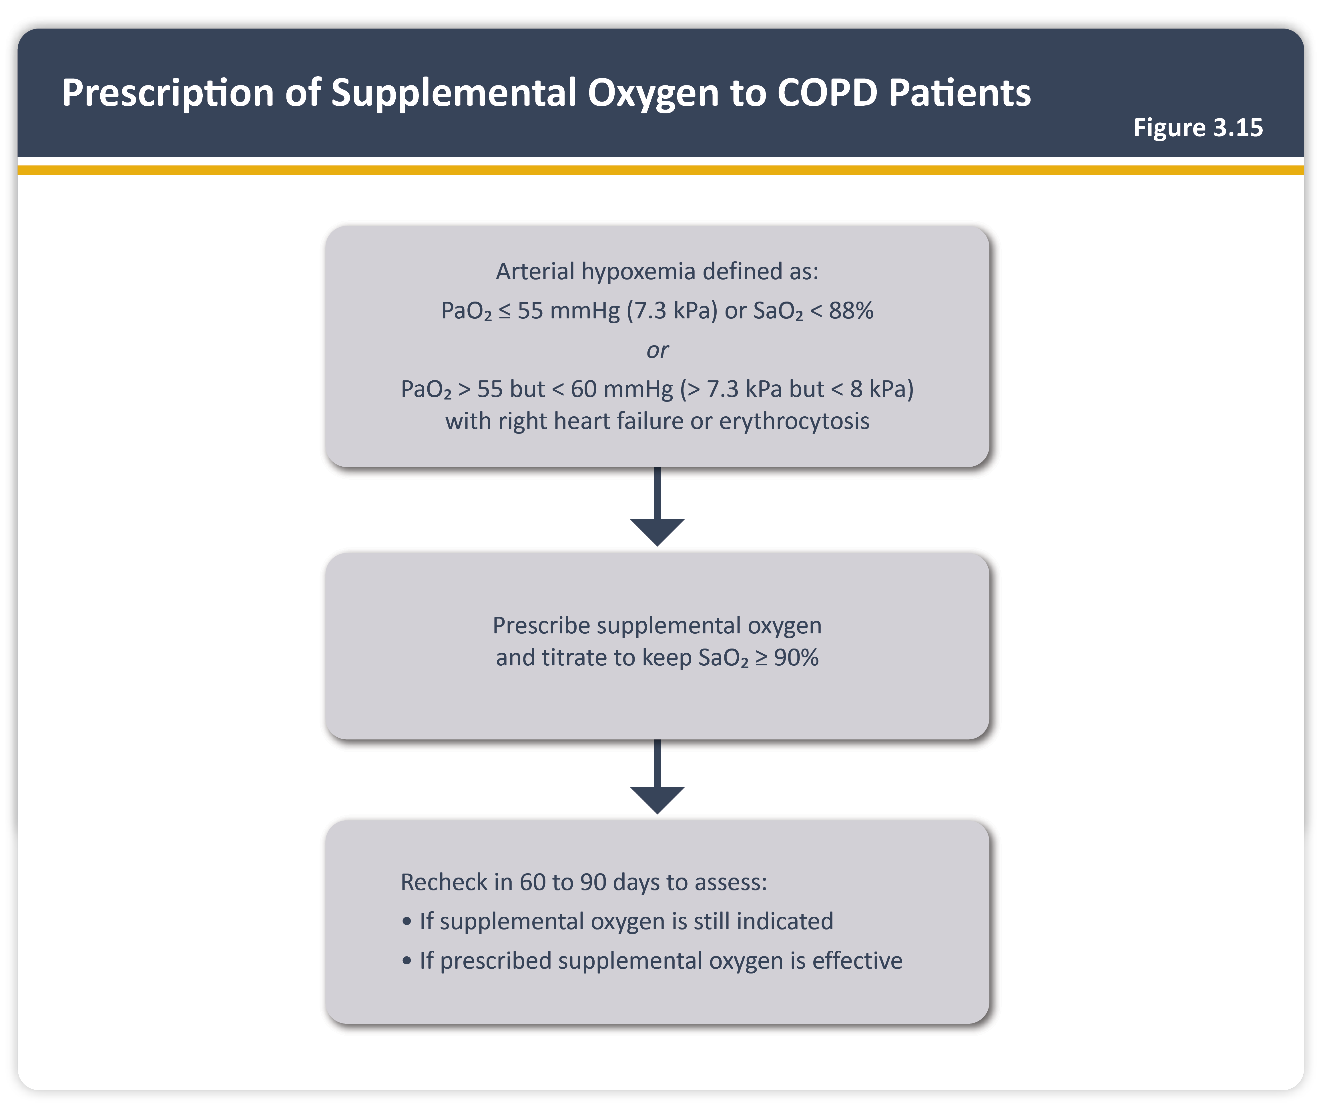
Teaching
Slide Set

